Slide 1
BÀI TẬP DAO ĐỘNG ĐIỀU HÒA
I – KIẾN THỨC CẦN NHỚ
1. Các đại lượng đặc trưng cho tính tuần hoàn của dao động điều hòa
Chu kì T (s)
Tần số f (Hz)
Tần số góc $ω$ (rad/s)
$$\frac{2π}{T}=2πf=ω$$

Slide 2
I – KIẾN THỨC CẦN NHỚ
2. Phương trình của dao động điều hòa. Công thức tính vận tốc và gia tốc
- Phương trình của dao động điều hòa:
$$x=Acos(ωt+φ)$$
- Công thức tính vận tốc:
$$v=x^{′}=−ωAsin(ωt+φ)$$
- Công thức tính gia tốc:
$$a=v^{′}=−ω^{2}x$$

Slide 3
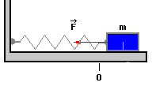
Bài 2:
CON LẮC LÒ XO

Slide 4
I. CON LẮC LÒ XO
o
VTCB
1. Con lắc lò xo: Gồm vật nhỏ khối lượng m gắn vào một đầu của lò xo có độ cứng k, đầu kia của lò xo được giữ cố định.
2. Vị trí cân bằng: Con lắc lò xo nằm ngang là vị trí lò xo không bị biến dạng

Slide 5
II. KHẢO SÁT DAO ĐỘNG CỦA CON LẮC LÒ XO VỀ MẶT ĐỘNG LỰC HỌC
1. Chọn trục toạ độ Ox trùng với trục lò xo, chiều dương là chiều tăng độ dài của lò xo,
gốc toạ độ là VTCB
+ Khi vật có li độ x, lực đàn hồi của lò xo
F = - kx (1)
o
x
x

Slide 6
II. KHẢO SÁT DAO ĐỘNG CỦA CON LẮC LÒ XO VỀ MẶT ĐỘNG LỰC HỌC
o
x
2. Hợp lực tác dụng vào vật
$$\vec{F}+\vec{P}+\vec{N}=m\vec{a}$$
+ Theo phương thẳng đứng:
$$\vec{P}+\vec{N}=\vec{0}$$
+ Theo phương ngang:
$$\vec{F}=m\vec{a}$$
(2)
$$−k.x=m.a →a=−\frac{k}{m}x$$
+ Từ (1) và (2):

Slide 7
II. KHẢO SÁT DAO ĐỘNG CỦA CON LẮC LÒ XO VỀ MẶT ĐỘNG LỰC HỌC
$$ω^{2}=\frac{k}{m}$$
$$a=−\frac{k}{m}x=−ω^{2}x$$
3. Đặt:
⇒
Kết luận : Dao động của con lắc lò xo là dao động điều hòa theo phương trình x = Acos(ωt + φ).
+ Tần số góc, chu kỳ và tần số của con lắc lò xo:
$$ω=\sqrt{\frac{k}{m}}$$
$$T=2π\sqrt{\frac{m}{k}}$$
$$f=\frac{1}{T}=\frac{1}{2π}\sqrt{\frac{k}{m}}$$

Slide 8
II. KHẢO SÁT DAO ĐỘNG CỦA CON LẮC LÒ XO VỀ MẶT ĐỘNG LỰC HỌC
4. Lực kéo về:
Lực luôn hướng về vị trí cân bằng gọi là lực kéo về.
Lực kéo về có độ lớn tỉ lệ với li độ là lực gây ra
gia tốc cho vật dao động điều hòa.
Biểu thức : F_{KV} = - kx = - mω²x

Slide 9
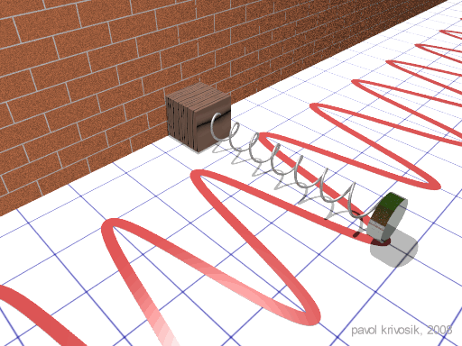
II. KHẢO SÁT DAO ĐỘNG CỦA CON LẮC LÒ XO VỀ MẶT ĐỘNG LỰC HỌC

Slide 10
III. KHẢO SÁT DAO DỘNG CỦA LÒ XO VỀ MẶT NĂNG LƯỢNG:
1. Động năng của con lắc lò xo:
W_{đ}(J); m(kg); v(m/s)
$$W_{t}=\frac{1}{2}k{∆l}^{2}$$
2. Thế năng của con lắc lò xo:
(Δl = x)
W_{t} (J); k(N/m); x(m)

Slide 11
III. KHẢO SÁT DAO DỘNG CỦA LÒ XO VỀ MẶT NĂNG LƯỢNG:
3. Cơ năng của con lắc lò xo. Sự bảo toàn cơ năng
a. Cơ năng bằng tổng động năng và thế năng
$$W=\frac{1}{2}mv^{2}+\frac{1}{2}kx^{2}$$
b. Khi không có ma sát
$$W=\frac{1}{2}kA^{2}=\frac{1}{2}mω^{2}A^{2}=hằng số$$
+ Cơ năng của con lắc lò xo tỉ lệ với bình phương biên độ dao động.
+ Cơ năng của con lắc được bảo toàn nếu bỏ qua mọi ma sát.

Slide 12
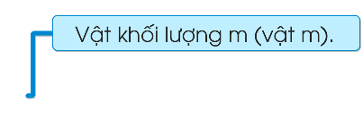
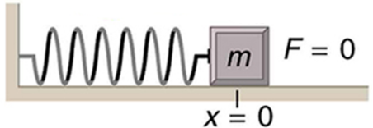
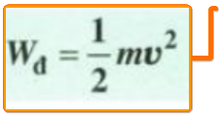
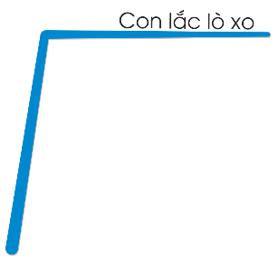
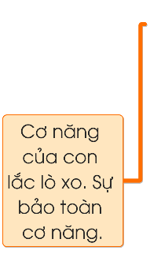
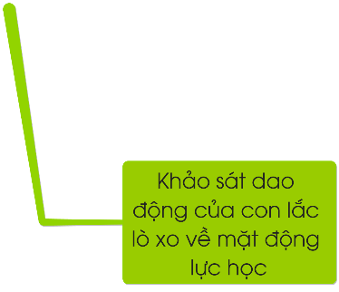
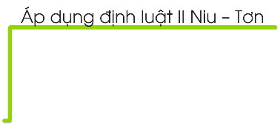
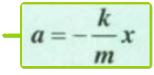
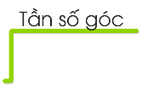
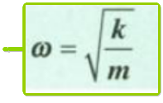
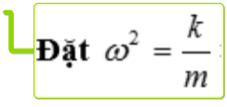
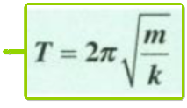
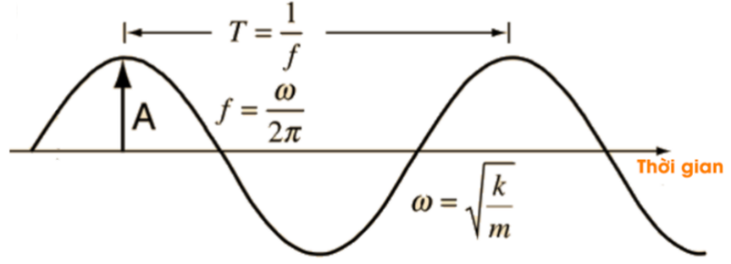

Slide 13
Một số lưu ý
1. TH1: Con lắc lò xo nằm ngang:
Δl₀ = 0
* Lực đàn hồi:
F_{đh} = - kx
o
x
* Chiều dài của lò xo:
* Thời gian (của con lắc lò xo) bị dãn, bị nén trong một chu kì
t_{dãn} = t_{nén} = T/2

Slide 14
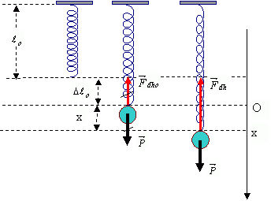
Một số lưu ý
2. TH2: Con lắc lò xo thẳng đứng:
* Tại VTCB:
F _{dh} = P
$$ω=\sqrt{\frac{k}{m}}=\sqrt{\frac{g}{{∆l}_{0}}}$$
$$T=2π\sqrt{\frac{m}{k}}=2π\sqrt{\frac{{∆l}_{0}}{g}}$$
$$f=\frac{1}{T}=\frac{1}{2π}\sqrt{\frac{k}{m}}=\frac{1}{2π}\sqrt{\frac{g}{{∆l}_{0}}}$$

Slide 15
Một số lưu ý
-A
2. TH2: Con lắc lò xo thẳng đứng:
nén
* Lực đàn hồi: F_{đh­} = k (Δl₀ + x)
+ F_{đhmax­} = k (Δl₀ + A)
+ F_{đhmin} = 0 khi Δl₀ < A
+ F_{đhmin} = k (Δl₀ - A) khi Δl₀ > A
-A
Δl
Δl
O
dãn
O
dãn
A
A
x
x
Hình a (A < Δl)
Hình b (A > Δl)
* Chiều dài của lò xo:
l_{max}= l_{CB} + A= l₀ + Δl₀ + A (vật ở vị trí thấp nhất)
l_{min}= l_{CB} - A= l₀ + Δl₀ – A (vật ở vị trí cao nhất)
l_{max} – l_{min} = 2A

Slide 16
Một số lưu ý
-A
2. TH2: Con lắc lò xo thẳng đứng:
nén
Δl
-A
* Thời gian (của con lắc lò xo) bị dãn, bị nén trong một chu kì
Δl
O
dãn
O
dãn
A
$$\begin{aligned}&t_{nén}=2\left(\frac{1}{ω}.\cos^{−1}\left(\frac{∆l_{0}}{A}\right)\right) \\ &t_{dãn}=T−t_{nén}\end{aligned}$$
A
x
x
Hình a (A < Δl)
Hình b (A > Δl)
$$Ví dụ:\left\{\begin{aligned}&∆l_{0}=\frac{A}{2}→t_{nén}=2.\frac{T}{6} \\ &∆l_{0}=\frac{A\sqrt{2}}{2}→t_{nén}=2.\frac{T}{8} \\ &∆l_{0}=\frac{A\sqrt{3}}{2}→t_{nén}=2.\frac{T}{12}\end{aligned}\right.$$
Nén
0
Dãn
A
-A
−Δ
l
x
Hình vẽ thể hiện thời gian lò xo nén và dãn trong 1 chu kỳ
(Ox hướng xuống)

Slide 17
Một số lưu ý
3. Về năng lượng
Nhận xét :
+ Động năng và thế năng biến thiên cùng tần số góc 2ω, tần số 2f, chu kỳ T/2
+ Thời gian liên tiếp giữa 2 lần động năng bằng thế năng là T/4

Slide 18
Một số lưu ý
4. Sơ đồ W_{đ}, W_{t}
+ Động năng bằng n lần thế năng
+ Tỉ số giữa độg năng, thế năng, cơ năng

Slide 19
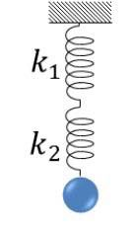
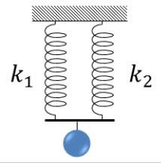
Một số lưu ý
$$T=\frac{t}{N}=\frac{2π}{ω}=2π\sqrt{\frac{m}{k}}=2π\sqrt{\frac{{∆l}_{0}}{g}}$$
5. Công thức tính chu kì
a. Lập tỉ số T₁, T₂
c. Phụ thuộc vào k₁, k₂ (ghép lò xo)
b. Phụ thuộc vào m₁, m₂
Gắn lò xo k vào vật khối lượng m₁ được chu kỳ T₁,
vào vật khối lượng m₂ được T₂,
vào vật khối lượng m₁+m₂ được chu kỳ T₃,
vào vật khối lượng m₁ – m₂ (m₁ > m₂) được T₄.
Thì ta có:
* Nối tiếp:
⇒ T² = T₁² + T₂²
* Song song: k = k₁ + k₂ + … ⇒
và

Slide 20
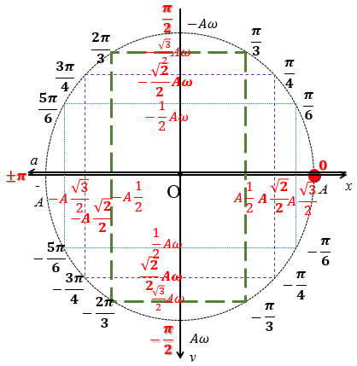
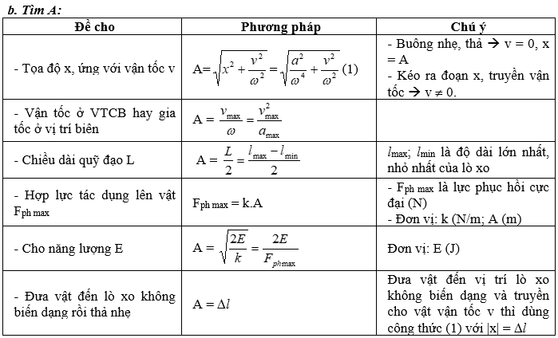
Một số lưu ý
6. Viết phương trình dao động điều hòa
c. Tìm φ
$$+ t=0→\left\{\begin{aligned}x=… \\ chiều chuyển động\end{aligned}\right.$$
$$+ cosφ=\frac{x}{A}→φ=±…$$
+ Nếu v > 0 thì chọn ϕ < 0,
+ Nếu v < 0 thì chọn ϕ > 0
t = 0, vật qua VTCB theo chiều dương→ ϕ = -π/2;
t = 0, vật qua VTCB theo chiều âm → ϕ = π/2
t = 0, vật có li độ x = A → ϕ = 0;
t = 0, vật có li độ x = -A → ϕ = π.

